Slide 1
Elektrická zařízení v dole

Slide 2
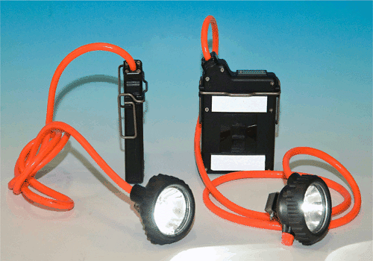
Osobní svítidlo T 1005.1

Slide 3
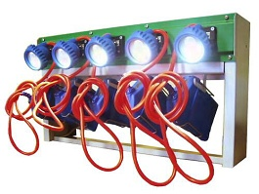
Osobní svítidlo K 07 v dobíjecím stojanu

Slide 4
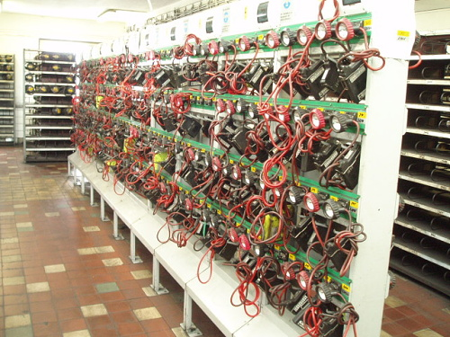
Ruční osobní svítidlo v nabíjecím stojanu NS05.5

Slide 5
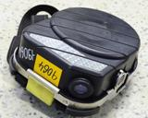
Masky neboli sebezáchranné přístroje
Váha dýchacího přístroje cca 3.5 kg
Maska je schopna vyvíjet dýchací směs hodinu při extrémním použití

Slide 6
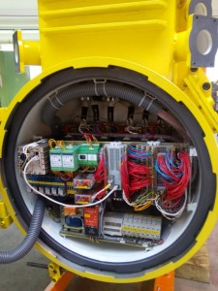
Ochrany proti výbuchu
z hlediska použitelnosti elektrických zařízení v určitém prostředí se elektrická zařízení podle směrnice 94/9/EC dělí do
dvou skupin
skupina I je vyhrazena pro doly s nebezpečím výbuchu důlního plynu
skupina II je vyhrazena pro všechna ostatní zařízení na povrchu a to jak plynů a par (G), tak prachů (D)

Slide 7
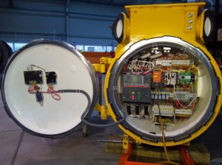
Kompletně vybavená nízkonapěťová strana transformátorové stanice IT3Sb-Q4 o výkonu 400kVA
Elektrickou energii pro celý důlní komplex dodává povrchová rozvodna. Z této rozvodny je energie distribuována do podzemních důlních děl – jedná se většinou o rozvody napětí 6kV. Pro finální změnu napěťové úrovně z 6kV typicky na 500 a 1000 V jsou používány transformátorové stanice. Koncovým stupněm je pak elektrický spotřebič, což bývá nejčastěji motor.

Slide 8
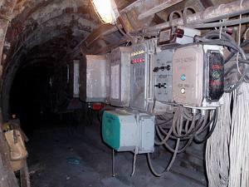
Zabezpečení proti výbuchu
Elektrické kabely nízkého napětí vně nevýbušných závěrů musí být sledovány přístroji pro kontrolu izolace. Při stavu pod 15 ohmů/V musí samočinně vypnout.

Slide 9
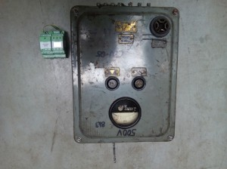
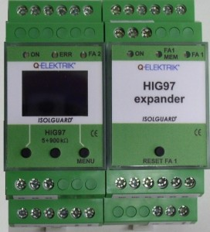
Starý typ hlídače CZU-05
Vyhláška České báňské správy č. 22/1989 sbírky ve znění pozdějších předpisů stanovuje, aby nízkonapěťová strana byla vybavena hlídačem izolačního stavu, který bude měřit izolační stav vývodního kabelu jak při provozu, tak před zapnutím.

Slide 10
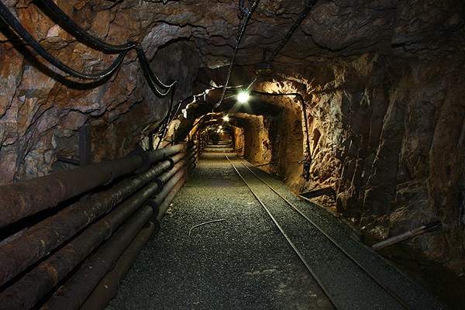
Osvětlení v důlních chodbách je 125V

Slide 11
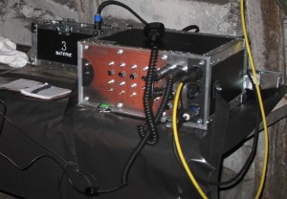
První bezdrátová komunikace v podzemí
Budoucnost komunikace: Základová stanice SEFAR na důlní základně

Slide 12
ZITG-02 Integrovaný jiskrově bezpečný autligifon, je univerzálním prostředkem k telefonnímu spojení.
Umožňuje dispečerské spojení (simplex) a klasické telefonní spojení

Slide 13
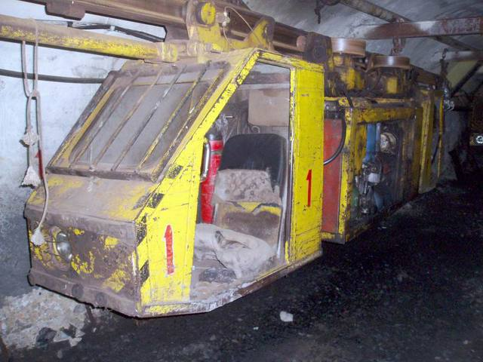
Kolejovou dopravu v dolech nahrazuje závěsná drážka.

Slide 14
Přeprava materiálu i lidí po dráze je efektivnější a údržba i budování jsou jednodušší
Pohon tohoto stroje zajišťuje dieslový agregát
Důlní lokomotivy musí splňovat podmínky práce v prostředí nebezpečném výbuchu metanu a uhelného prachu
Důlní lanovky jsou vybaveny dvěma brzdami a výkonem motoru dle délky zařízení

Slide 15
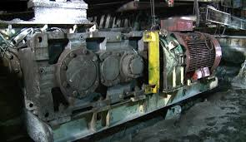
Elektrické pohony jsou napájené 500 volty
Podzemní manipulační stroje mají elektrohydraulický pohon pro práci v prostředí nebezpečném výbuchu.
Třífázové motory v nevýbušném provedení, které mohou být vybaveny brzdou s krytím IP55.

Slide 16
Seznam použitých zdrojů
Internet:
http://www.zam-servis.cz/KATALOG_DULNI/CZ/ZITG-2,TIG_CZ_V131231.pdf
http://www.odbornecasopisy.cz
http://www.spskarvina.cz/
http://www.hakel.cz/novinka/modernizace-nizkonapetovych-siti-v-dolech/
Literatura:
Autor: Dílo

Slide 17
Děkuji za pozornost
www.SOUEPL.cz
František Švarc

